Slide 1
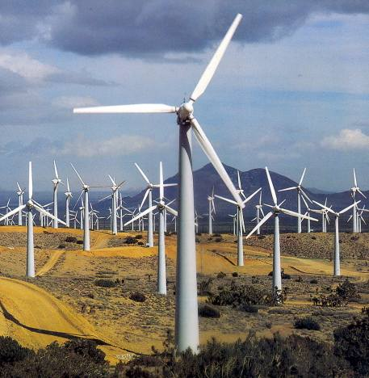
Energija vetra

Slide 2
Veter
Naravno gibanje zraka
Vir energije
Stalni, dnevni, lokalni, periodični

Slide 3
Zgodovina uporabe vetrne energije
Začela v daljni preteklosti.
Gradili so:
- Ladje na veter
- Mlin na veter

Slide 4
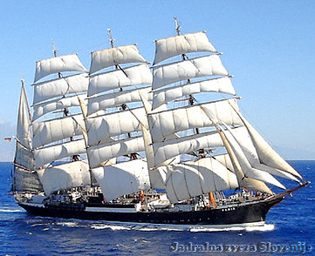

Slide 5
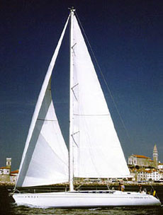

Slide 6
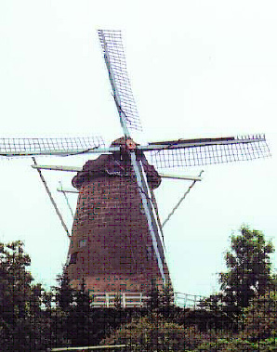

Slide 7
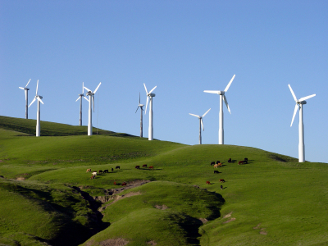
Vetrna elektrarna
Elektroenergetski objekt
Pretvori največ do 60% električne energije.
Sestavljajo skupine vetrnic.

Slide 8
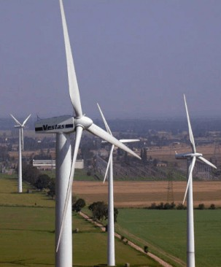

Slide 9
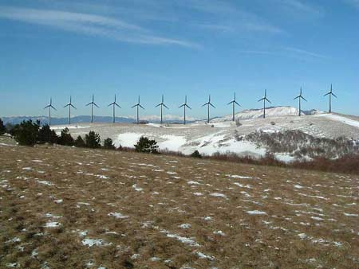

Slide 10
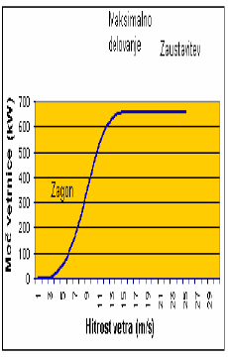
Delovanje vetrnice
S pomočjo vetra
Pri hitrosti vetra 5m/s

Slide 11
Vrste vetrnic
Z navpično osjo
- Savoniusov rotor
- Darrieusov rotor
- Windside rotor
Z vodoravno osjo
- Počasi tekoče vetrnice
- Hitro tekoče vetrnice

Slide 12
Savoniusov rotor

Slide 13
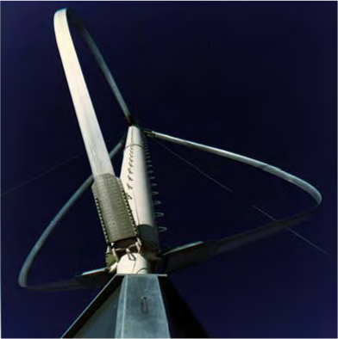
Darrieusov rotor

Slide 14
Windside rotor

Slide 15
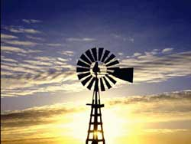
Počasi tekoče vetrnice
Večlistne vetrnice
Majhne moči

Slide 16
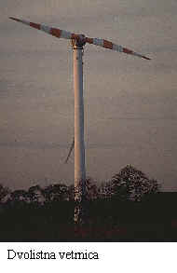
Hitro tekoče vetrnice
Imajo rotor z enim, dvema ali tremi listi

Slide 17
Zgradba vetrnice
GLAVNI DELI :
Rotor
Generator
Gibljiva čeljust
Menjalnik
Regulacijski sistem

Slide 18
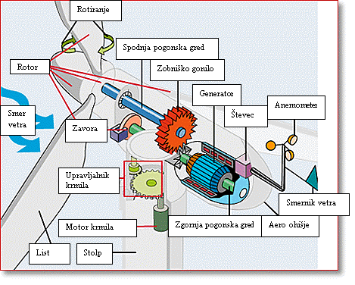
Deli vetrnice

Slide 19
Kakšne so dimenzije vetrne turbine?
Višina: 82m
Teža : 90t

Slide 20
Hitrosti vetra
Hitrosti vetra, ki so primerne za izkoriščanje energije hitrosti vetra na višini 30m | Ocena primernosti za izrabo
Manjša od 3,6 | Neuporabno
3,7 do 4,6 | Uporabno
4,7 do 5,6 | Dober vetrovni potencial
5,7 do 8,0 | Izvrsten vetrni potencial
Od 8,1 naprej | Zelo dober vetrni potencial

Slide 21
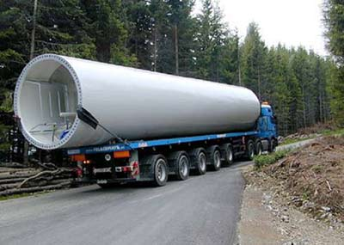
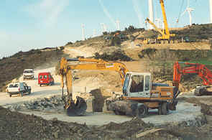
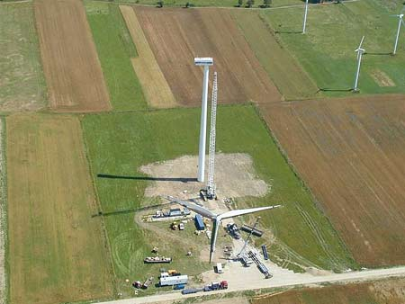
Gradnja
Hitra

Slide 22
Moči vetrnih elektrarn
Država | Moč | Država | Moč
NEMČIJA | 6113 | PORTUGALSKA | 100
DANSKA | 2300 | AVSTRIJA | 77
ŠPANIJA | 2235 | FRANCIJA | 66
NIZOZEMSKA | 446 | FINSKA | 38
ITALIJA | 427 | ČEŠKA | 12
ŠVEDSKA | 231 | LUKSEMBURG | 10
GRČIJA | 189 | POLJSKA | 5
IRSKA | 118 | ŠVICA | 3

Slide 23
Razlogi za postavitev vetrnic
Hitra gradnja
Čista energija(brez odpadkov)
Nizki stroški obratovanja
Možnosti za pospeševanje razvoja turizma

Slide 24
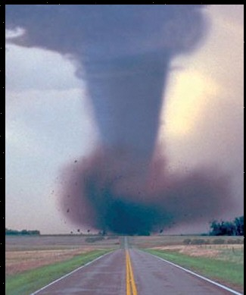

Zanimivosti
Življenjska doba vetrne turbine je med 20 in 25 let.

Slide 25
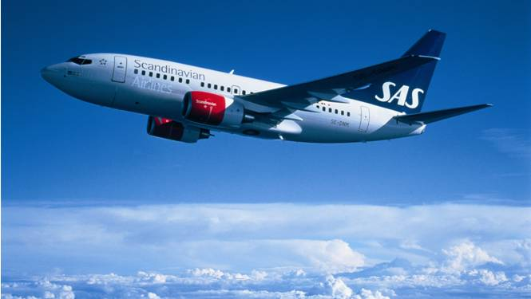
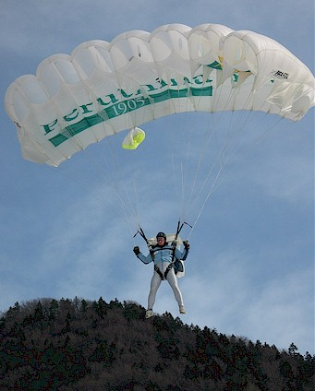
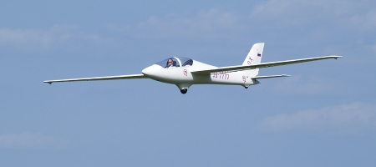

Slide 26
